Slide 1
Bài 11: Giới thiệu chung về nuôi trồng thủy sản

Slide 2
Bài 11
1. Vai trò của nuôi trồng thủy sản
2. Một số loài thủy sản có giá trị kinh tế cao

Slide 3
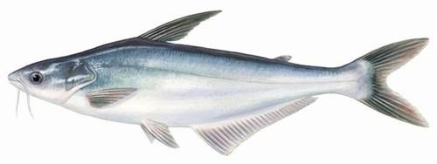
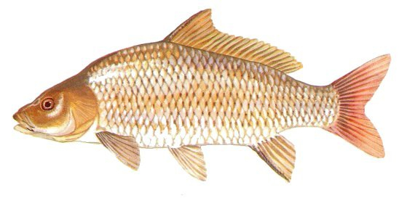
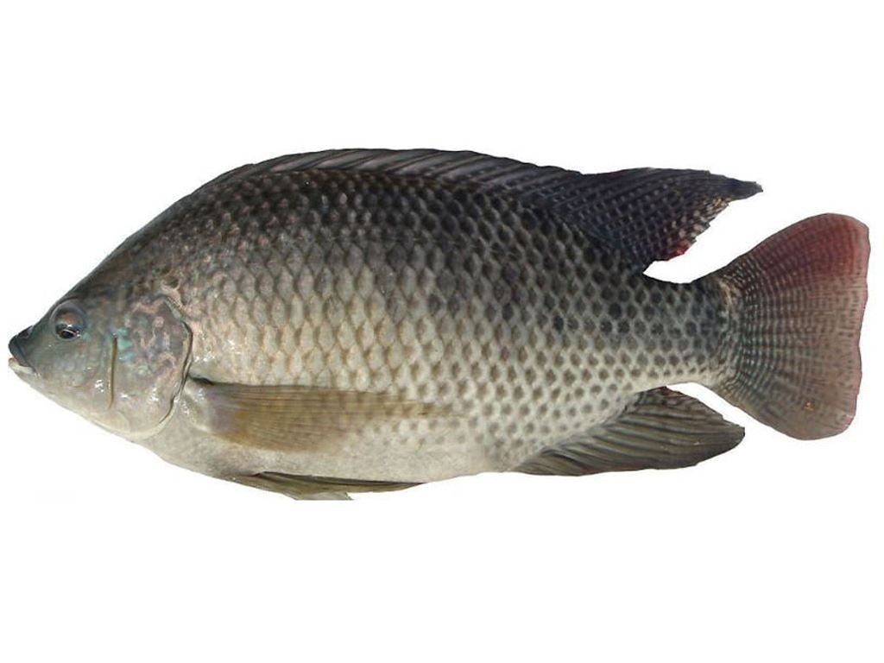
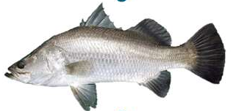
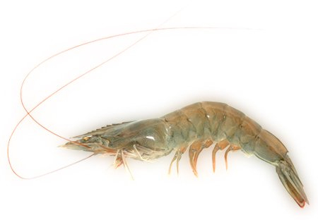
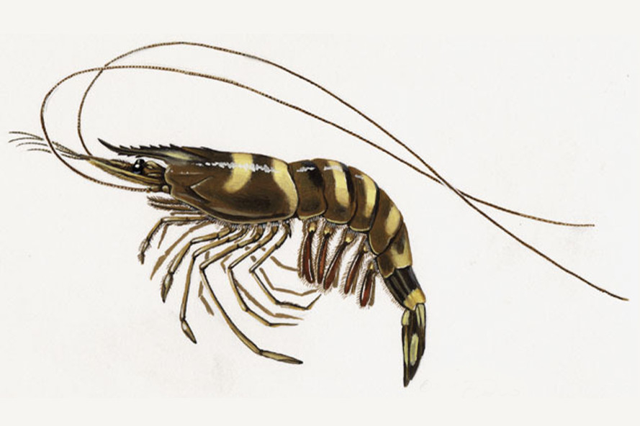
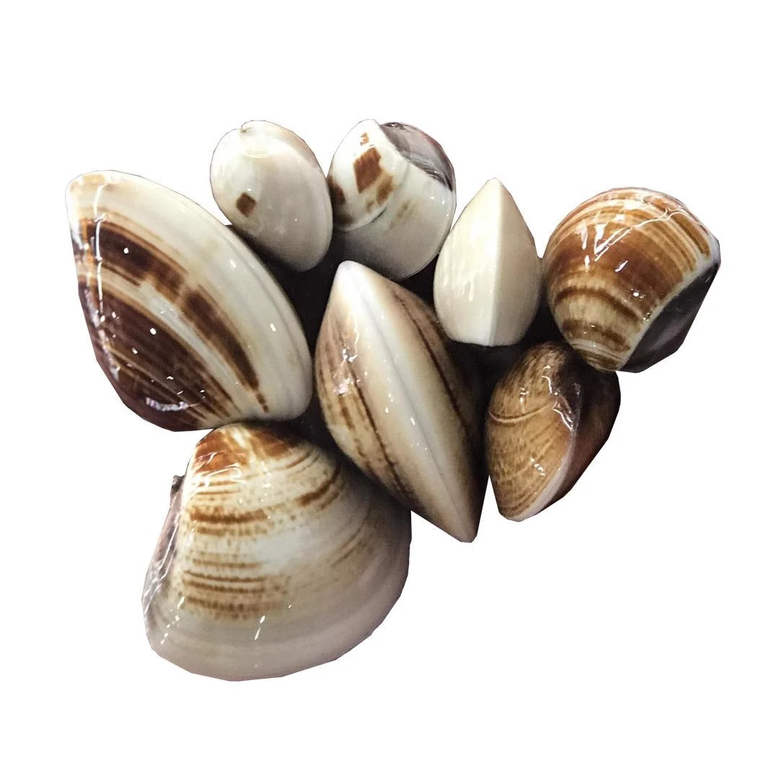
2. Một số loài thủy sản có giá trị kinh tế cao
Một số loài thủy sản có giá trị kinh tế cao

Slide 4
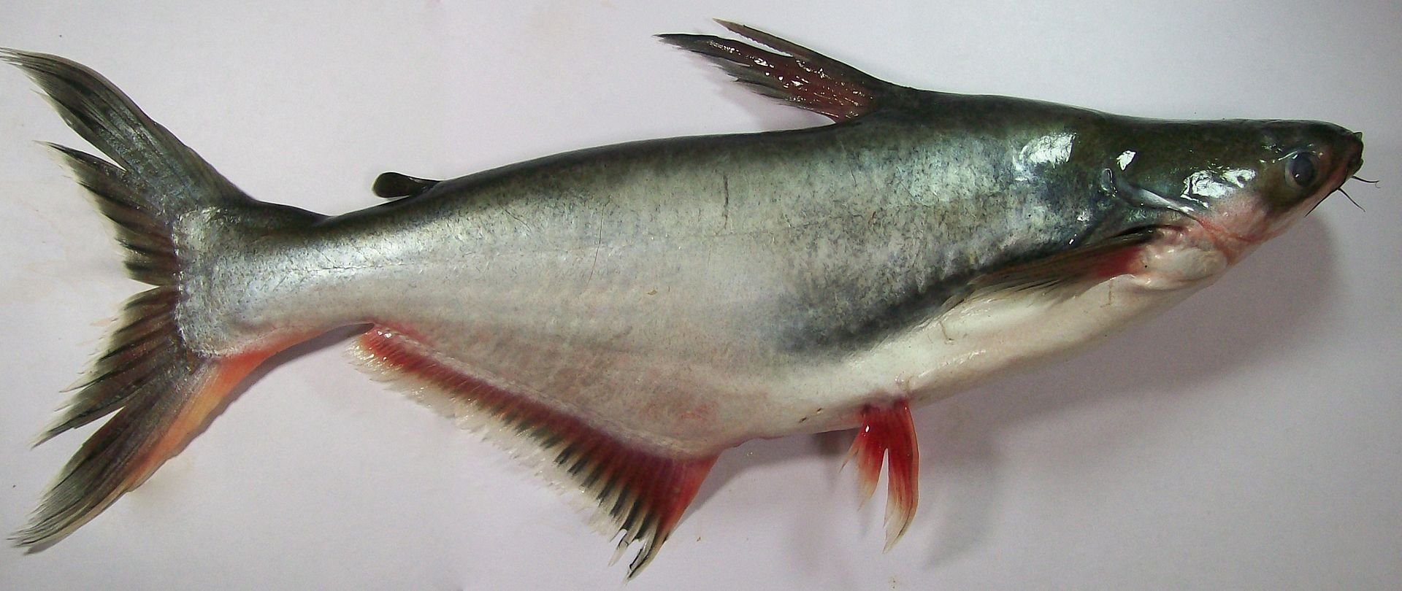
2. Một số loài thủy sản có giá trị kinh tế cao
* Cá tra
Cá tra là cá da trơn thân dài, lưng xám đen, bụng hơi bạc, miệng rộng, có 2 đôi râu dài. Cá tra sống chủ yếu trong nước ngọt, có thể sống được ở vùng nước hơi lợ (nồng độ muối 7-10 o/oo), có thể chịu đựng được nước phèn với pH >5, dễ chết ở nhiệt độ thấp dưới 15 ° C, nhưng chịu nóng tới 45 ° C

Slide 5
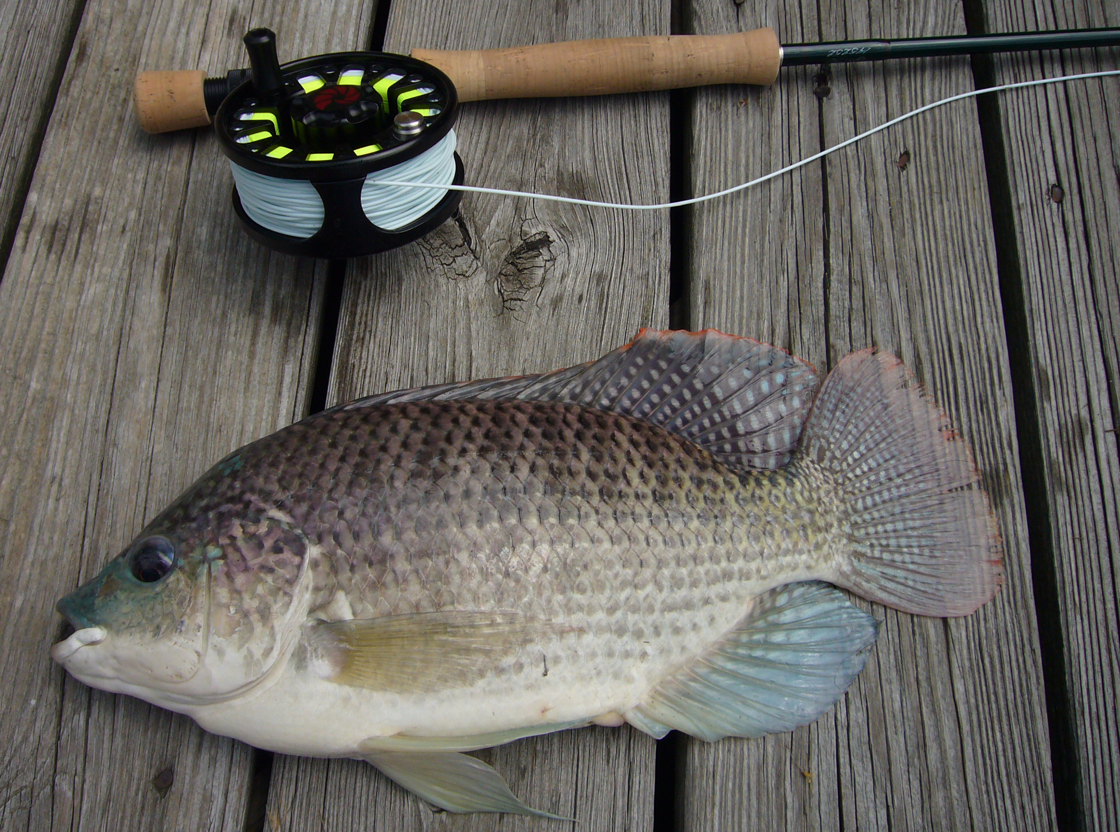
2. Một số loài thủy sản có giá trị kinh tế cao
* Cá rô phi
Cá rô phi có thân hình màu hơi tím, vảy sáng bóng, có 9-12 sọc đậm song song nhau từ lưng xuống bụng. Vây đuôi có màu sọc đen sậm song song từ phía trên xuống phía dưới và phân bổ khắp vi đuôi. Vi lưng có những sóc trắng chạy song song trên nền xám đen. Viền vi lưng và vi đuôi có màu hồng nhạt.

Slide 6
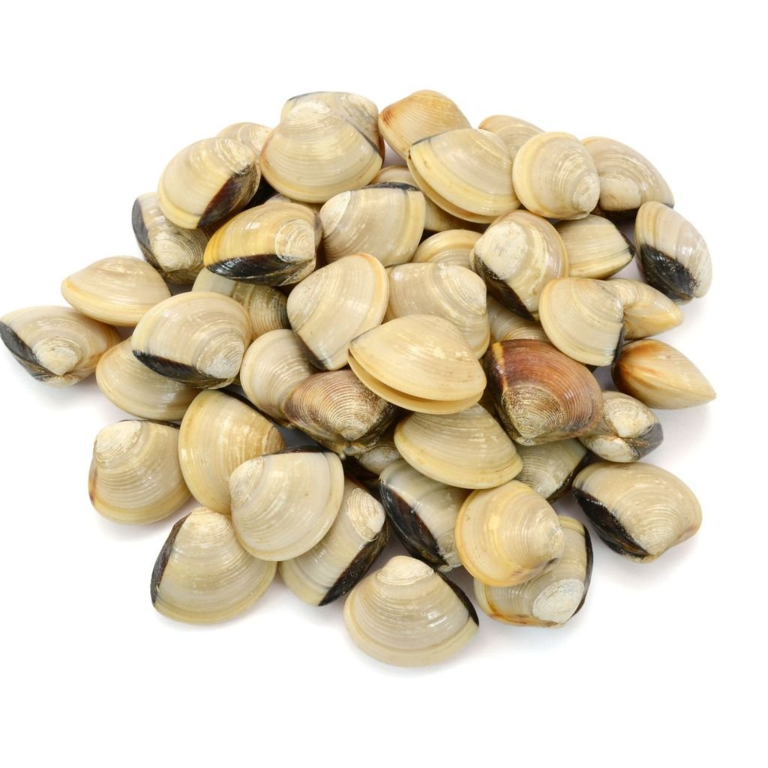
2. Một số loài thủy sản có giá trị kinh tế cao
* Nghêu
Nghêu hay ngao là tên gọi dùng để chỉ các loài động vật thân mềm hai mảnh vỏ (nhuyễn thể) thuộc họ Veneridae chuyên sống ở vùng nước ven biển có độ mặn cao, nhiều đất cát sỏi, phân bố khá phổ biến ở vùng biển nhiệt đới hoặc cận nhiệt đới. Nghêu có thân hình tròn, màu trắng hoặc vàng nhạt

Slide 7
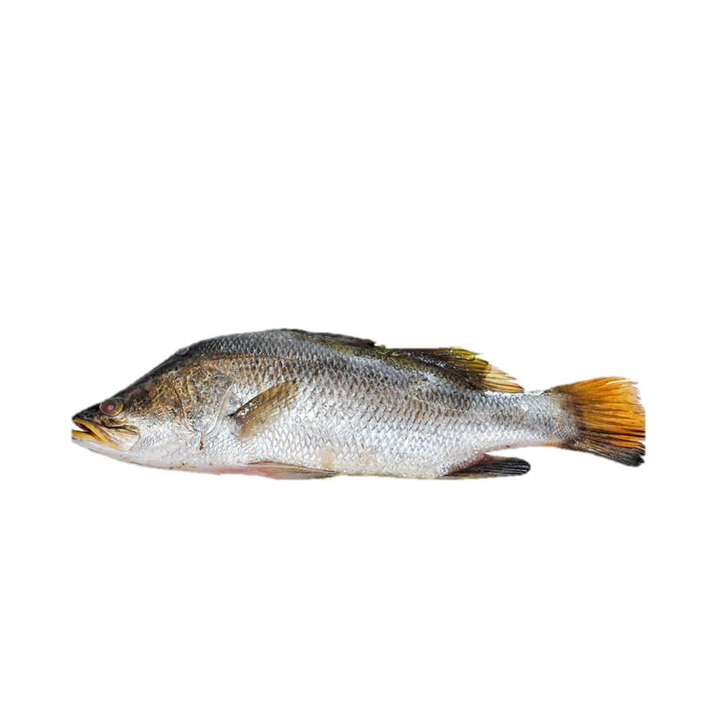
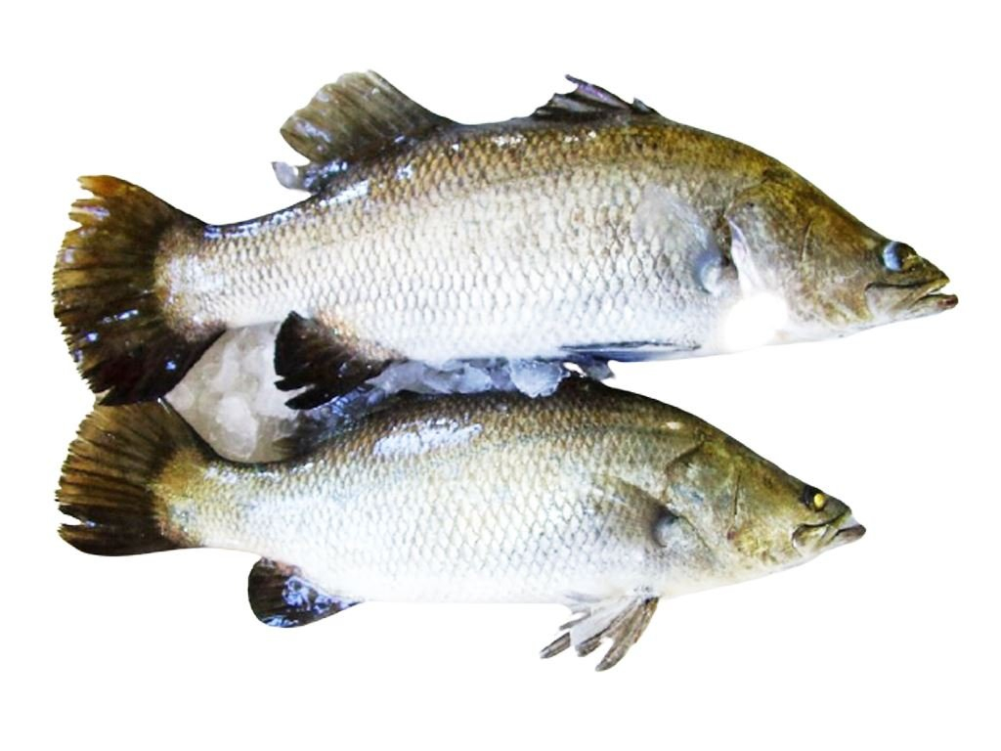
2. Một số loài thủy sản có giá trị kinh tế cao
* Cá chẽm (Vược)
Cá chẽm ( vược ) có thân dài, dẹp, cuống đuôi khuyết sâu, đầu nhọn, miệng cá rộng và hơi so le, hàm trên chồm tới phía sau mắt, răng dạng lông nhung, vây lưng có 7-9 gai và 10-11 tia mềm, vây lưng và vây hậu môn có vẩy nhỏ bao phủ, vây đuôi tròn, vẩy dạng lược rộng.

Slide 8
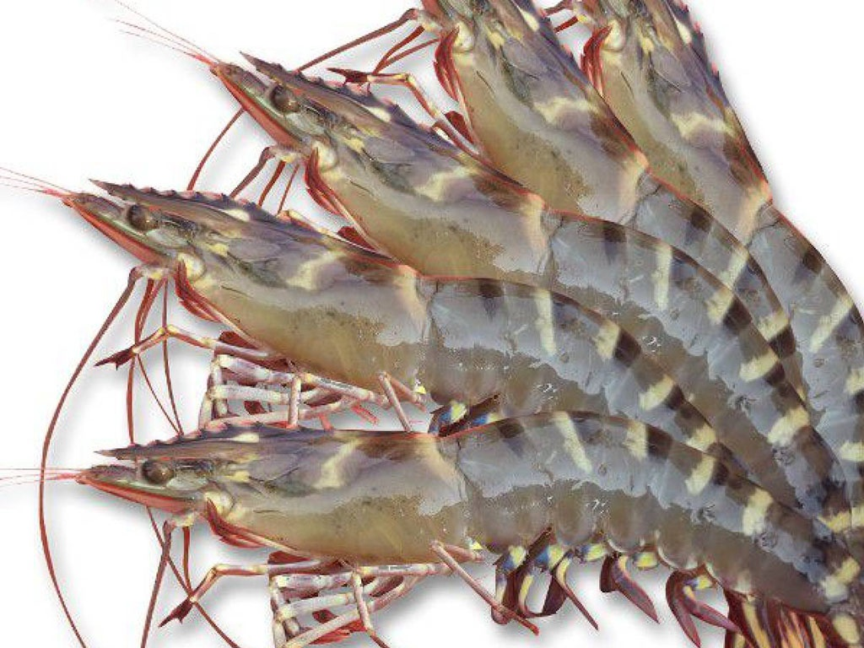
2. Một số loài thủy sản có giá trị kinh tế cao
* Tôm sú
Tôm sú thuộc loại dị hình phái tính, con cái có kích thước to hơn con đực. Khi tôm trưởng thành phân biệt rõ đực cái, thông qua cơ quan sinh dục phụ bên ngoài. Con đực: cơ quan sinh dục chính của con đực nằm ở phía trong phần đầu ngực. Bên ngoài có cơ quan giao phối phụ nằm ở nhánh ngoài đôi chân ngực thức 2

Slide 9
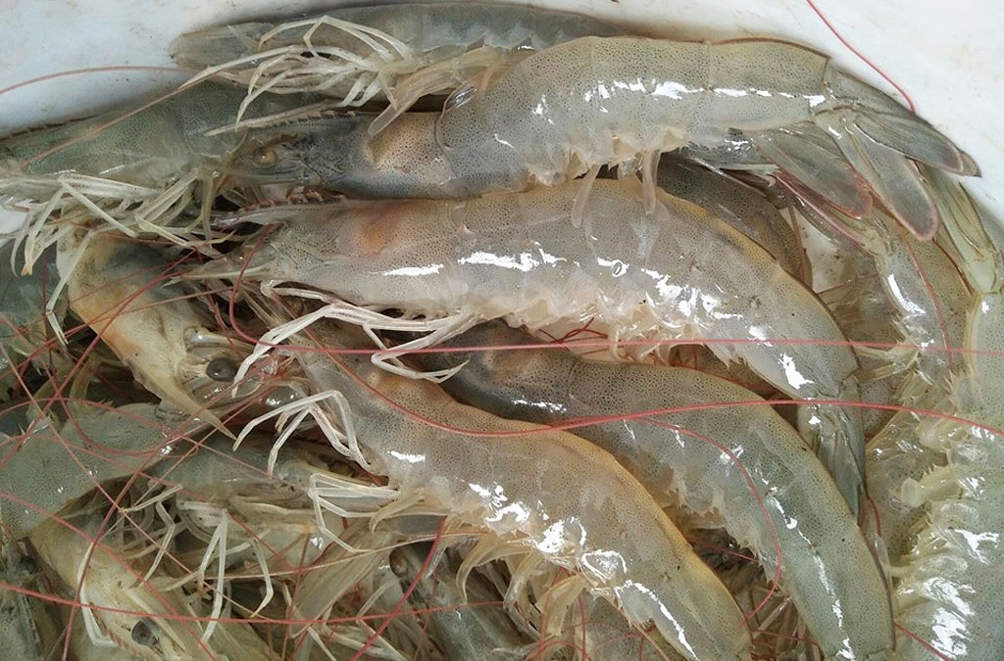
2. Một số loài thủy sản có giá trị kinh tế cao
* Tôm thẻ chân trắng
Tôm thẻ chân trắng có màu trắng đục, trên thân không có đốm vằn, chân bò có màu trắng ngà, chân bơi có màu vàng, các vành chân đuôi có màu đỏ nhạt và xanh. Râu tôm có màu đỏ gạch và dài gấp rưỡi chiều dài của thân tôm. Tôm thẻ chân trắng có 2 răng cưa ở bụng và có khoảng 8-9 răng cưa ở lưng.

Slide 10
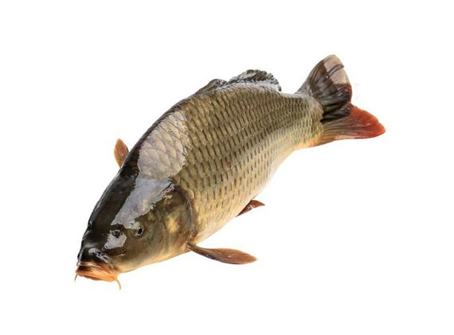
2. Một số loài thủy sản có giá trị kinh tế cao
* Cá chép
Cá chép có nguồn gốc từ các nước thuộc khu vực châu Âu và châu Á. Loài cá này có tuổi thọ khá cao, sống được 47 năm và có thể dài đến 1.2m cùng với cân nặng khoảng 37.3kg. Cá chép ưa chuộng môi trường sống có dòng nước chảy chậm và những nơi có nhiều thực vật mềm như rong, rêu

Slide 11
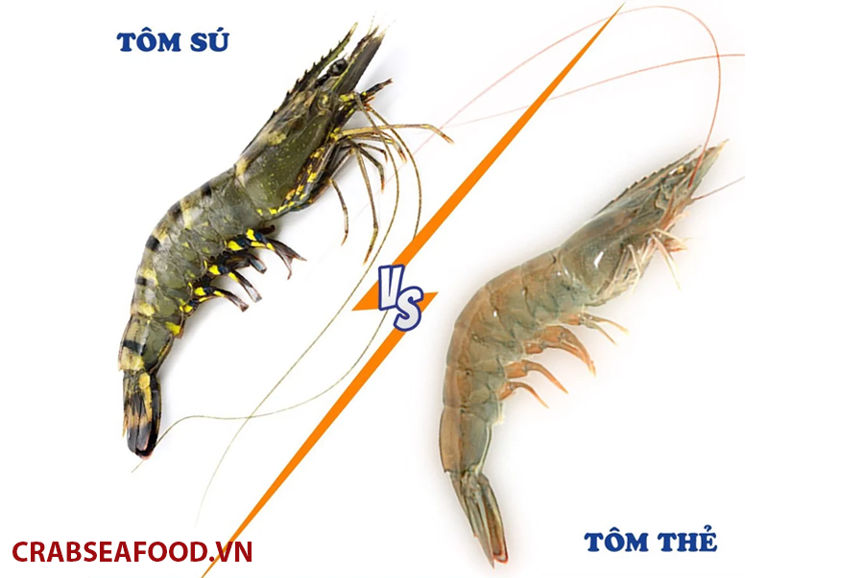
* Làm thế nào để phân biệt tôm sú và tôm thẻ chân trắng ?
Theo kích thước: Tôm sú lớn hơn và đa dạng hơn so với tôm thẻ chân trắng.
Theo màu sắc: vỏ tôm sú sẽ có các sọc xám đen xen kẽ với các sọc vàng, trên lưng có màu xám xanh. Mặt khác, màu vỏ của P. vannamei rõ ràng và đồng đều hơn, không có sọc ở lưng.
Theo độ dày của vỏ: tôm sú dày và chắc, còn tôm thẻ chân trắng mỏng và mềm.
Xét về chất lượng thịt: tôm sú vẫn bị lấn át bởi thịt cứng, cứng và khô hơn so với tôm thẻ chân trắng.

